Slide 1
VSM 產線分析工具
系統介紹與操作步驟
2026/11/20 梁佑任
以畫面框選說明，跟著步驟完成一次分析。
Notes:
這份簡報介紹 VSM 產線分析工具的操作方式。從填寫生產條件開始，接著輸入站別資料、查看結果，最後匯出 Excel 或 PDF。

Slide 2
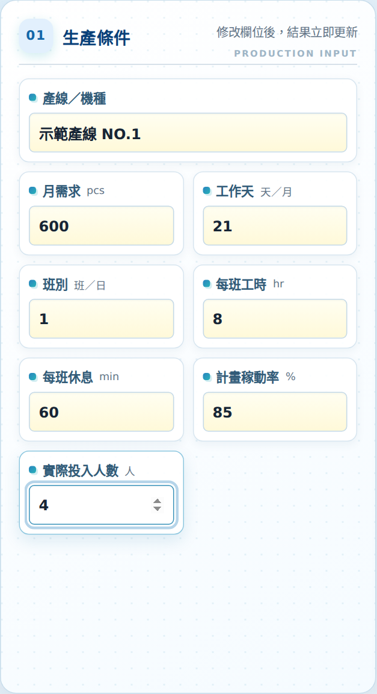
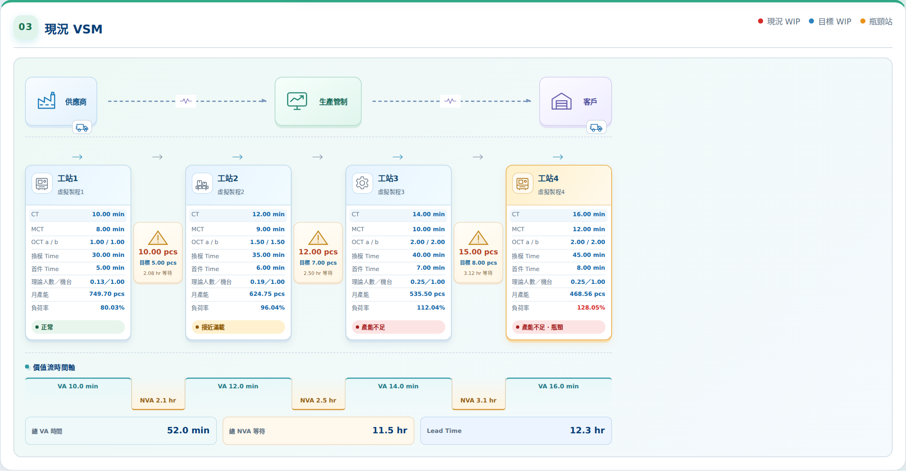
VSM 產線分析操作說明
這套工具可以做什麼
1
整理產線資料
輸入需求、工時與各站製程
資料。
2
查看產線現況
同時查看
Takt、產能、WIP
與瓶頸站。
3
留下分析結果
完成後匯出 Excel
或
PDF，供討論與保存。
系統介紹
生產條件
站別資料
結果判讀
匯出報告
外觀設定
2
Notes:
工具把產線輸入資料與計算結果放在同一個頁面。畫面中的數字是虛擬示範，用來說明操作，不代表公司實際產線。

Slide 3
VSM 產線分析操作說明
一次分析的操作順序
1
填生產條件
2
輸入各站資料
產線、需求、班別、工時與人數
使用 Excel 匯入，或逐站手動輸入
3
查看即時結果
4
查看現況 VSM
確認 Takt、月產能與 WIP
辨識瓶頸站、等待與時間軸
5
匯出分析報告
6
切換畫面樣式
下載 Excel，或另存 PDF
依個人習慣選擇淺色或深色
系統介紹
生產條件
站別資料
結果判讀
匯出報告
外觀設定
3
Notes:
先填生產條件，再補齊各站資料。結果會自動更新，不需要另外按計算按鈕。

Slide 4
VSM 產線分析操作說明
步驟 1：輸入產線與需求、輸入班別與工時
1
產線／機種
4
班別
輸入方便辨識的產線名稱。
輸入每天生產幾班。
1
範例：示範產線 NO.1。
範例：1 班。
2
3
2
月需求
5
每班工時
輸入每月需求數量。
填入每班排定的時數。
4
5
範例：8 小時。
範例：600 pcs。
6
工作天
6
每班休息
3
輸入當月實際生產天數。
以分鐘填寫每班休息時間。
範例：21 天。
範例：60 分鐘。
欄位修改後，系統會立即重新計算。
系統介紹
生產條件
站別資料
結果判讀
匯出報告
外觀設定
4
Notes:
依照畫面上編號的順序操作。這頁使用虛擬示範資料，實際使用時請填入現場確認的數值。

Slide 5
VSM 產線分析操作說明
步驟 1：確認稼動率與人數
1
計畫稼動率
輸入預計可用時間的比例。
範例：85%。
2
實際投入人數
填入現場實際投入的人數。
範例：4 人。
1
2
欄位修改後，系統會立即重新計算。
系統介紹
生產條件
站別資料
結果判讀
匯出報告
外觀設定
6
Notes:
依照畫面上編號的順序操作。這頁使用虛擬示範資料，實際使用時請填入現場確認的數值。

Slide 6
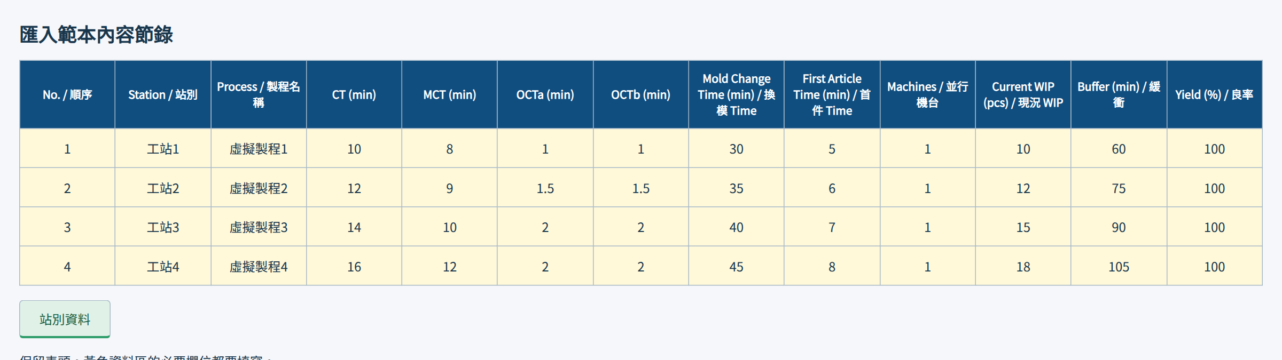
VSM 產線分析操作說明
步驟 2：下載站別匯入範本
1
1
下載新版 Excel 匯入範本
在「各站製程資料」右側按下此按鈕，開啟下載的 Excel 檔案。
第一次匯入請使用系統提供的範本。
系統介紹
生產條件
站別資料
結果判讀
匯出報告
外觀設定
7
Notes:
依照畫面上編號的順序操作。這頁使用虛擬示範資料，實際使用時請填入現場確認的數值。

Slide 7
VSM 產線分析操作說明
步驟 2：填寫 Excel 範本
1
1
保留表頭，填寫黃色資料區
每站一列，必要欄位都要填寫。時間以分鐘填寫，並行機台填整數，良率填百分比。
可依需要增減資料列，最多 20 站。填好後先儲存檔案。
系統介紹
生產條件
站別資料
結果判讀
匯出報告
外觀設定
8
Notes:
畫面是下載範本的內容節錄。保留原有表頭，修改黃色資料列。合法的零值可以填零，但必要欄位不可空白。

Slide 8
VSM 產線分析操作說明
步驟 2：匯入已填好的 Excel
1
1
按「匯入 Excel」
選擇剛剛填寫並儲存的 .xlsx 或 .xls 檔案。
2
確認要取代目前站別
系統檢查檔案後會出現確認訊息。確認檔案正確，再按「確定」。
3
查看匯入結果
站別資料會取代目前內容，VSM 與統計結果同步更新。
系統介紹
生產條件
站別資料
結果判讀
匯出報告
外觀設定
9
Notes:
先按匯入 Excel，再選擇已儲存的範本。系統會檢查必要表頭、數值、重複站別及站數。只有在確認訊息中按確定，才會取代目前站別資料。

Slide 9
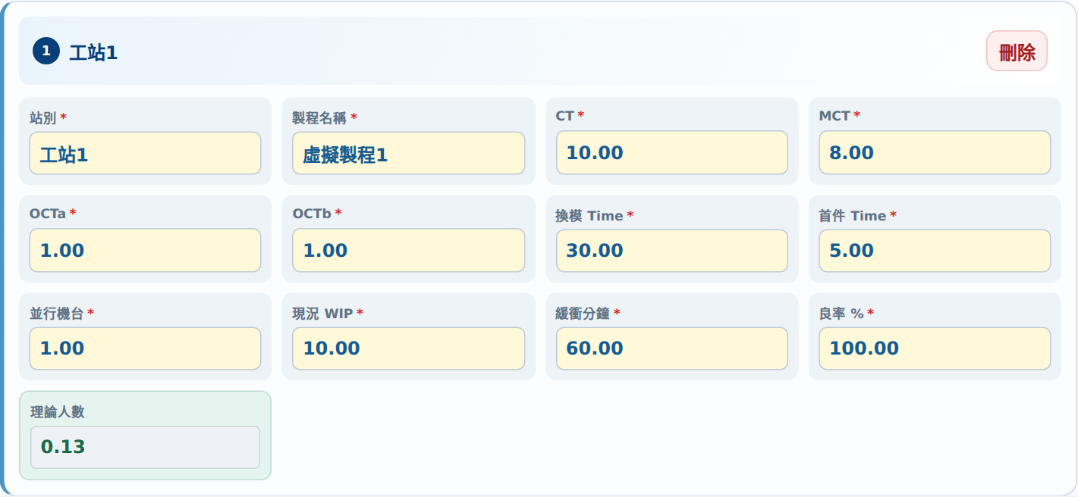
VSM 產線分析操作說明
步驟 2：逐站手動輸入時間
1
2
3
4
5
6
1
先填站別與製程名稱
2
填寫製程時間
3
分開填換模與首件
依實際流程順序填寫。
CT、MCT、OCTa、OCTb
沒有耗時的項目可填
都以分鐘填寫。
0，不能留白。
4
並行機台
5
WIP、緩衝與良率
6
理論人數自動計算
同站同時生產的機台數，
填現場在製品數量、緩衝
此欄由系統計算，不用手
填大於或等於 1的整數。
分鐘與良率百分比。
動填寫。
可直接逐欄輸入，不一定要透過 Excel 匯入。
系統介紹
生產條件
站別資料
結果判讀
匯出報告
外觀設定
10
Notes:
依照畫面上編號的順序操作。這頁使用虛擬示範資料，實際使用時請填入現場確認的數值。

Slide 10
VSM 產線分析操作說明
步驟 2：新增或刪除站別
1
2
1
新增站別
按「新增站別」增加一站
，再填寫該站完整資料。
2
刪除站別
按該站右上角「刪除」。
刪除前先確認站別，避免
移除錯誤。
至少保留 1 站，最多可建立 20 站。
系統介紹
生產條件
站別資料
結果判讀
匯出報告
外觀設定
12
Notes:
依照畫面上編號的順序操作。這頁使用虛擬示範資料，實際使用時請填入現場確認的數值。

Slide 11
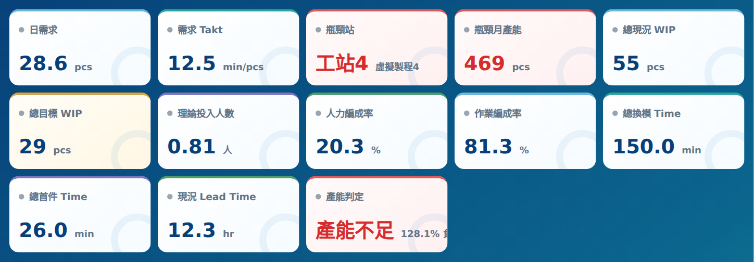
VSM 產線分析操作說明
步驟 3：查看即時結果
1
2
1
先看需求 Takt
2
再看瓶頸與月產能
每件產品需要配合的需求節奏，單位為分
查看哪一站限制產線，以及產能是否足以
鐘／件。
應付月需求。
再檢查 WIP、理論投入人數、人力編成率與作業編成率。
系統介紹
生產條件
站別資料
結果判讀
匯出報告
外觀設定
13
Notes:
依照畫面上編號的順序操作。這頁使用虛擬示範資料，實際使用時請填入現場確認的數值。

Slide 12
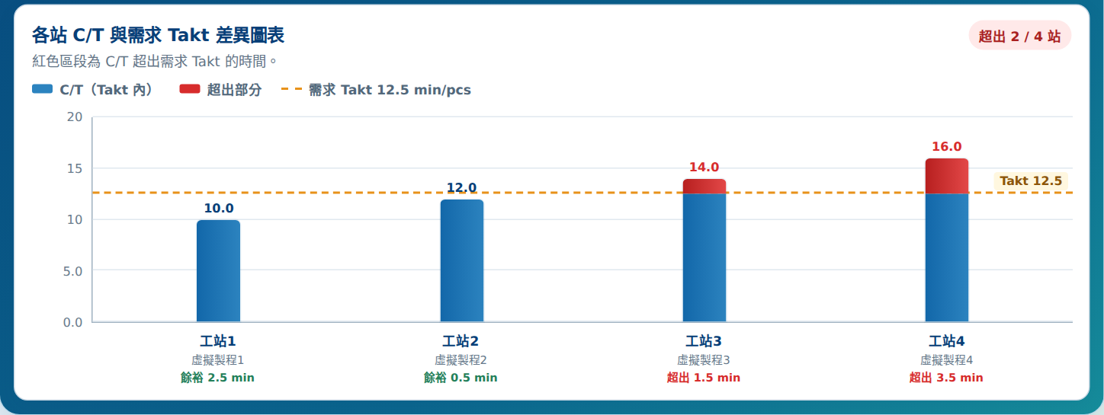
VSM 產線分析操作說明
步驟 3：比較各站 CT 與 Takt
2
1
1
查看 Takt 參考線
2
留意紅色區段
用參考線比較各站的 CT。
紅色代表 CT 超出需求
Takt，先確認數據與現場作業。
系統介紹
生產條件
站別資料
結果判讀
匯出報告
外觀設定
14
Notes:
依照畫面上編號的順序操作。這頁使用虛擬示範資料，實際使用時請填入現場確認的數值。

Slide 13
VSM 產線分析操作說明
步驟 4：查看現況 VSM
1
上方資訊流
供應商、生產管制與客
戶的資訊流示意。
1
2
製程卡與瓶頸
2
依序查看各站數據。琥
3
珀色外框標示瓶頸站。
3
站間庫存
查看現況
WIP、目標 WIP
與等待時間。
站別較多時可橫向捲動，資訊流長度會隨站數調整。
系統介紹
生產條件
站別資料
結果判讀
匯出報告
外觀設定
15
Notes:
依照畫面上編號的順序操作。這頁使用虛擬示範資料，實際使用時請填入現場確認的數值。

Slide 14
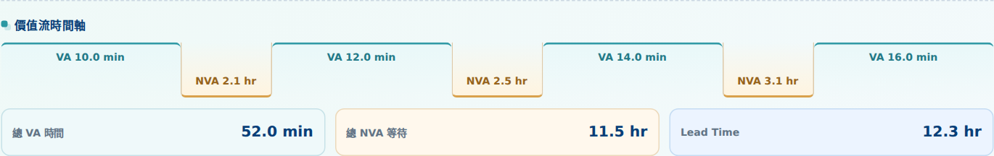
VSM 產線分析操作說明
步驟 4：確認等待與總時間
1
2
1
查看 VA 與 NVA
2
查看 Lead Time
VA 為製程時間，NVA 為等待時
把製程與等待一起看，作為改善討論的
間。先確認畫面標示的分鐘與小時。
起點。
結果供規劃與改善討論使用，仍須以現場實測值校正。
系統介紹
生產條件
站別資料
結果判讀
匯出報告
外觀設定
16
Notes:
依照畫面上編號的順序操作。這頁使用虛擬示範資料，實際使用時請填入現場確認的數值。

Slide 15
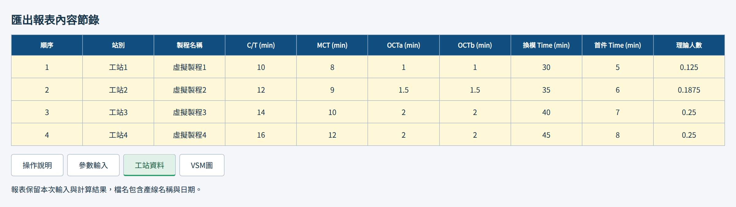
VSM 產線分析操作說明
步驟 5：匯出 Excel 報表
1
1
按「匯出 Excel」
資料完整後按下按鈕，瀏覽器會開始下載 .xlsx 檔案。
檔名包含產線名稱與日期，方便辨識本次分析。
系統介紹
生產條件
站別資料
結果判讀
匯出報告
外觀設定
17
Notes:
依照畫面上編號的順序操作。這頁使用虛擬示範資料，實際使用時請填入現場確認的數值。

Slide 16
VSM 產線分析操作說明
步驟 5：開啟 Excel 檢查內容
1
1
依工作表查看資料
2
確認內容再保存
包含「操作說明」、「參數輸入」、「工
檢查輸入數值與結果，存入本次分析使用
站資料」與「VSM圖」。
的資料夾。
系統介紹
生產條件
站別資料
結果判讀
匯出報告
外觀設定
18
Notes:
這頁呈現本次下載的 Excel 報表內容節錄。開啟後先確認四個工作表，再檢查數值是否與畫面一致。

Slide 17
VSM 產線分析操作說明
步驟 5：匯出 PDF
1
1
按「匯出 PDF」
系統整理列印版面，並開啟瀏覽器列印視窗。
2
選擇另存為 PDF
在列印視窗選擇 PDF 儲存目的地。不同瀏覽器的名稱可能略有不同。
3
檢查後儲存
確認頁面方向與內容完整，再選擇資料夾並儲存。
系統介紹
生產條件
站別資料
結果判讀
匯出報告
外觀設定
19
Notes:
依照畫面上編號的順序操作。這頁使用虛擬示範資料，實際使用時請填入現場確認的數值。

Slide 18
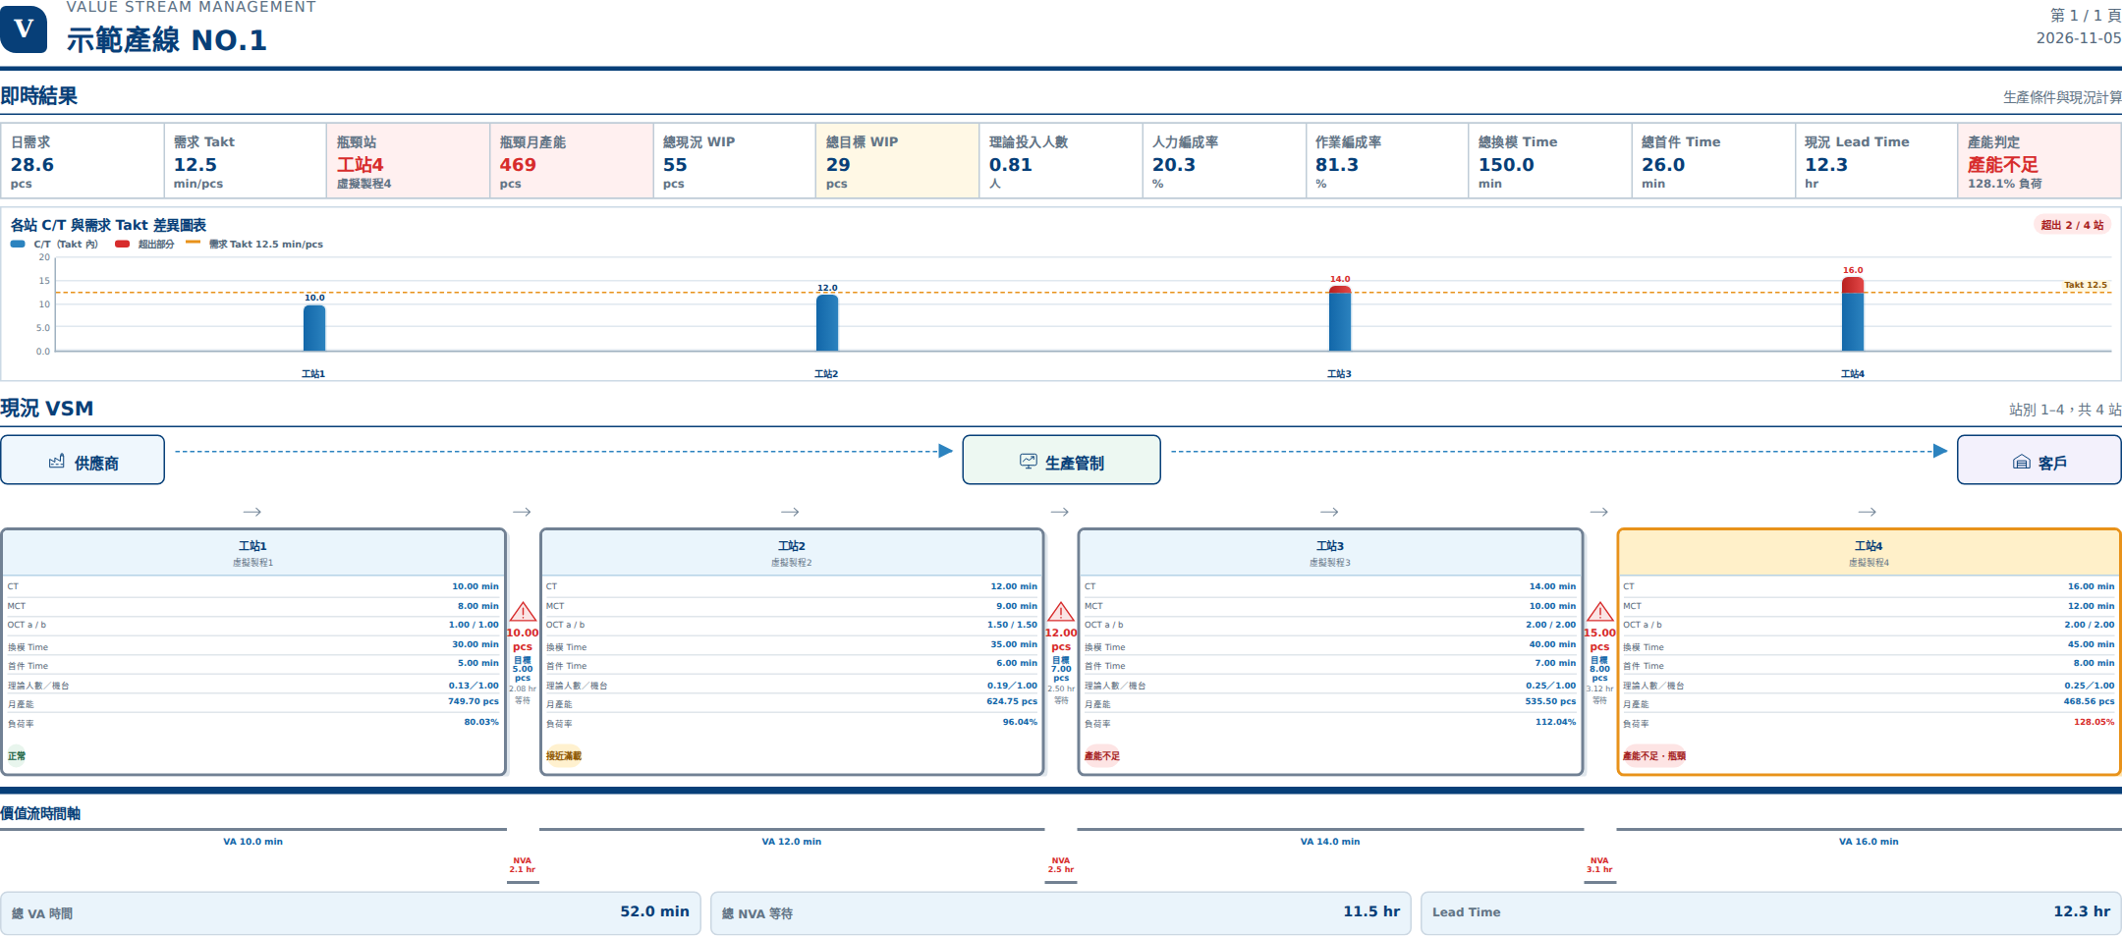
VSM 產線分析操作說明
步驟 5：確認 PDF 版面
每頁上方保留即時結果與差異圖表，下方接續現況 VSM。
A4 橫向，每頁最多 10 站。11～20 站會自動接續到下一頁。
系統介紹
生產條件
站別資料
結果判讀
匯出報告
外觀設定
20
Notes:
這是工具實際產生的列印版面。每一頁最多十站，超過十站會續頁。存檔前請在瀏覽器預覽中確認文字與製程框完整。

Slide 19
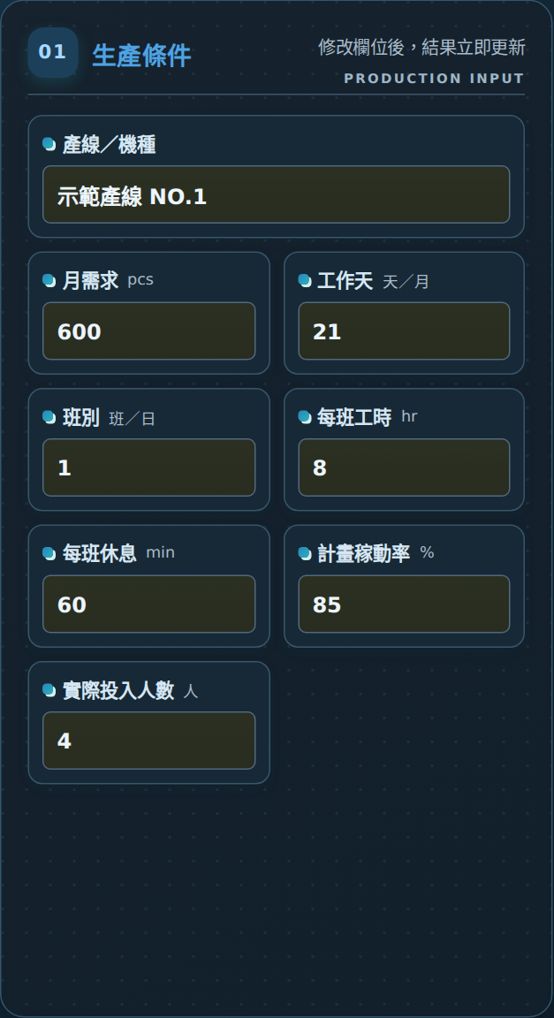
VSM 產線分析操作說明
步驟 6：切換淺色與深色樣式
1
1
按右上角樣式切換按鈕
按「深色樣式」切成深色，再按「淺色樣式」即可切回。
淺色樣式
深色樣式
樣式只改變畫面外觀，輸入資料與計算結果不變。
系統介紹
生產條件
站別資料
結果判讀
匯出報告
外觀設定
21
Notes:
依照畫面上編號的順序操作。這頁使用虛擬示範資料，實際使用時請填入現場確認的數值。

Slide 20
VSM 產線分析操作說明
完成前，再確認一次
1
資料填完整
生產條件與各站必要欄位都已填寫，沒有空白警告。
2
單位沒有填錯
工時用小時，休息與製程時間用分鐘，良率用百分比。
3
結果看得懂
已查看需求 Takt、瓶頸月產能、WIP 與 Lead Time。
4
報告已保存
已匯出 Excel 或 PDF，並確認檔案可以開啟。
重新整理頁面或恢復虛擬資料前，請先保存需要的報告。
系統介紹
生產條件
站別資料
結果判讀
匯出報告
外觀設定
22
Notes:
最後確認資料、單位與輸出檔案。系統目前不提供自動存檔，重新整理或恢復虛擬資料前，請先保存需要的報告。

